Slide 1
第五届大赛比赛规则解读

Slide 2
竞赛概观

Slide 3
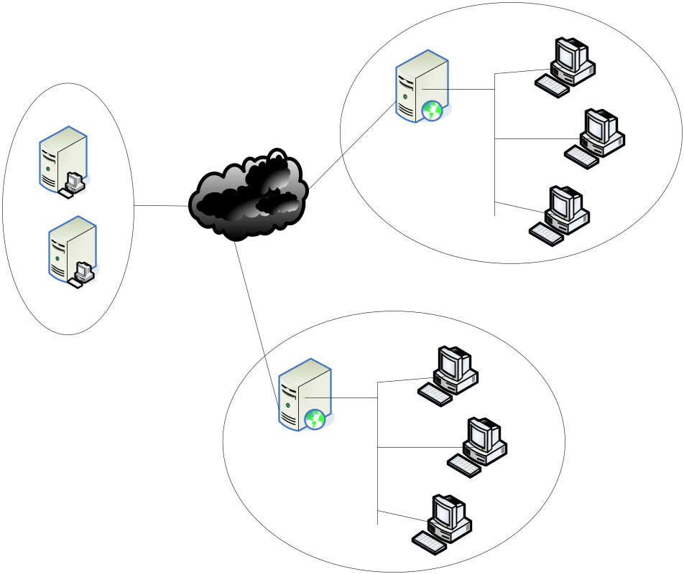
竞赛环境
全程机考，二级Web环境
本地服务器
学生机以web方式访问本地服务器
本地服务器与中心服务器自动协同
中心服务器
学生机
Page ▪ <number>

Slide 4
考生须知
考试前需要详细阅读考试须知
不要习惯性回车[-1]
必须通过浏览器提交，本机答案无效。但不要删除。
考试期间可以关闭浏览器，也可以随时打开
可以多次登录自己的账号，长时间不提交就会引起重新登录
可以多次提交同一个题目的答案
以最后一次提交为准
不必等到考试结束再提交，中间提交最适宜。
换机器需要申请
Page ▪ <number>

Slide 5
竞赛目标（1）
突出“实战”能力
全程机考，无纸试卷(有草稿纸)
目标明确，手段宽松
有别于 期末考试
  不会直接考语法，基本概念等[1]
  不会出答案宽泛的问题[2]
有别于 ACM
  并非是团队形式
  题目难度有梯度，跨度很大。
Page ▪ <number>

Slide 6
竞赛目标（2）
  以赛促学
  知识性、趣味性。
    让更多的学生能体会到程序的魅力，踏上软件开发之路 [2a]
  必须的知识点很少，但需要熟练运用，需要创造性地解决问题。
    创新型人才最急需
    没有完全可套用的工程方法，创新是软件永远的需求！[-3]
  题目注重了启发性、甚至是”震动性“（看似简单，又无从下手）[3]
Page ▪ <number>

Slide 7
竞赛目标（3）
校企联合
校企合作平台[-4]
设置了一些具有工程价值的题目 [4]
学院派 vs 现实派 [-2]
Page ▪ <number>

Slide 8
竞赛目标（4）
选拔人才
难度题目类似ACM
知名企业面试问题 [5]
更注重创造性，编程”内力”，而非死板的知识 [6]
Page ▪ <number>

Slide 9
题目形式
三种题型
A 结果填空
  只要结果，不计手段，可以不编程[7]
  可以使用Excel，计算器或其它的工具
  答案唯一。
B 代码填空
  考察选手阅读他人代码的能力[8]
  有时，改程序比写程序还困难（甚至是痛苦！）
C 编程大题
  要求源代码
  必须编译通过、运行出正确结果才有机会得分
Page ▪ <number>

Slide 10
FAQ

Slide 11
FAQ
与ACM异同？
  题目的精神类似。
  算法相关题目居多。
  数学相关题目居多。
  有些题目，难度较低，考虑到普及性问题。
    难度的趋势似乎逐年提高
  目前还没有实现在线提交与评分。会逐渐引用。
    今年将继续全部机器阅卷。
  不是团队参赛方式。
  各组别，赛区单独评奖。
Page ▪ <number>

Slide 12
FAQ
编程大题如何评分？
  分值较高
  有一定难度
  首先，代码必须能编译通过
    环境差异问题，注意选择自己的编译环境。
  程序必须能运行通过
  以特定用例测试程序
  性能的衡量 [8]
Page ▪ <number>

Slide 13
FAQ
是否要精通《数据结构》
  了解经典算法对解题有帮助
  并非是考察经典算法
  总是需要一些创造性
  ”发明算法“是经验与智慧的”合力“
Page ▪ <number>

Slide 14
第五届大赛的特点

Slide 15
组别
软件大赛与电子大赛合并
软件方面仍然是6个组别
Java 本科A组
Java 本科B组
Java 高职高专组
c/c++ 本科A组
c/c++ 本科B组
c/c++ 高职高专组
报名限低不限高
开始支持个人报名
Page ▪ <number>

Slide 16
轮次
增加了：校内选拔赛
  目的是帮助一些院校选拔参赛选手
  非强制性
  难度略低
  有熟悉考试系统特性的作用
预选赛
  全国统一进行，各组别同时
  4小时
总决赛
  分上下午两个场次
  4小时
  具体安排以组委会官方消息为准
Page ▪ <number>

Slide 17
考生机环境变化
c/c++ 组只支持唯一的工具：dev-cpp 5.4
Java组只支持eclipse
两个IDE都不需要安装，解包后，配置一下就可以用。
Page ▪ <number>

Slide 18
c与c++的选择
题面上不会考核c++或面向对象的具体知识
仅仅是编程大题允许使用c++解答
其它题目中不会出现c++知识
Dev-cpp 很好地支持ANSI c++ 标准
考生在提交题目时，注意选择是哪个编译器 c 或 c++[9]
Page ▪ <number>

Slide 19
C++涵盖范围
不会在给出的代码中含有类、对象等c++知识
不会在题目的描述中强制使用c++
对大题的解答允许使用c++编码
允许范围：ANSI C++标准
  类，继承，多态….
  允许使用STL类库
  不允许使用 操作系统特定的API
  不允许使用 中断调用等直接硬件API操作
Page ▪ <number>

Slide 20
java环境
Java环境没有变化
只允许JDK6.0 API，不支持7.0以上特性
IDE： Eclipse helios release2 (不含JavaEE特性)
请检查IDE连接的JDK是否符合要求
检查eclipse是否开启了泛型功能
无论用何种工具，提交的结果：
  只有一个文件
  不包含任何工程配置文件
Page ▪ <number>

Slide 21
c环境
C语言IDE: Dev-cpp 5.4.0，VC++6.0 简化版
Dev-cpp 类似 linux下的gcc
不再支持TurboC 或Borland c++
不再支持VC++
支持ANSI C++
支持STL类库
Page ▪ <number>

Slide 22
必须的基础知识范围
大赛题目的设计本着尽可能需要最少的基础知识的原则
比的是组织逻辑的能力，不是对某个偏僻特性的记忆
所需的基础知识是绝大多数学校教材内容的交集
A组的少量题目可能会超越课本范围（后面列出）
Page ▪ <number>

Slide 23
必须的领域知识
大赛题目的设计本着需要尽可能少的领域知识的原则
所有特殊领域知识，一定会在题目中详细描述，一定会有例如…的说明语句，以免选手误解。
例外：数学领域
数学常识性知识不在题目中详述！
  理工低年级以内的数学知识
  算数：素数，整除，余数，求模，不定方程 …
  代数：函数，方程，多项式，…
  解析几何：笛卡尔坐标系，点到直线的举例，极坐标，…
  复数：模，夹角，矢量的合成和分解
Page ▪ <number>

Slide 24
Java组别基本
基础：变量，操作符，选择，循环，递归
面向对象：类，对象，引用，构造方法，参数传递，this引用，static，继承，多态，接口，内部类，匿名类
异常与保护
I/O：读写文件，File类，文本操作与二进制操作（字节流，字符流）
多线程：线程的排斥（synchronized），协作（wait, notify）
网络：只限于Socket通信
不会出现：
AWT，Swing界面类的编程或填空问题
JSP, Servlet, HTML, CSS,XML, JavaScript 等web编程相关
Struts, Spring等开源框架
JavaEE 规范，容器（例如: JNDI， javaBean等）
JDBC, SQL 等数据库编程相关内容
Page ▪ <number>

Slide 25
Java组
Java本科B组增加
  对多种数据结构的灵活运用
Java本科A组增加
  设计模式，反射，XML，多核与并发，测试理论，Swing界面
  仅限于少量题目中可能涉及
  涉及内容可能会超出本科教材。
  参考ACM赛事
Page ▪ <number>

Slide 26
c/c++组基本
基本：变量，运算符，选择，循环，数组，指针，递归
I/O：读写文件，标准输入输出，文件属性
不会出现：
含有窗口的Windows界面编程
多线程
网络编程、Web应用
数据库编程
调用底层中断或硬件相关的编程
其它一定需要非ANSI C标准调用的编程
Page ▪ <number>

Slide 27
c/c++组
c/c++本科B组增加
  数据结构、函数指针、位运算
c/c++本科A组增加
  函数模板、复杂宏、汇编知识
  仅限于少量题目中可能涉及
  可能超出本科教材
  参考ACM赛
Page ▪ <number>

Slide 28
数据结构与算法
本科组《数据结构》教材为准
可能直接引用其中的术语，不再做解释。比如：题面中可能出现：这是一个平衡二叉树，至于什么是平衡二叉树可以不解释，当作是选手清楚的基础知识。
专科组，不会在题面中出现《数据结构》课程中才有的特定术语；如实在无法避开，会给出那个概念的详细解释。
但允许选手使用任何《数据结构》中的技巧或实现。
C++ 允许使用 STL
Java 允许使用 JDK1.6范围内的API
Page ▪ <number>

Slide 29
算法
穷举法(暴力破解)
回溯法（试探，返回，试探，返回…）
分治法
动态规划
算法不是死的，可以有各种灵活的“杂合”或“变种”
程序填空题中可能含有某个算法的思想，需要能读懂
专科组除了“穷举法”，也可能题面代码中出现“递归”
Page ▪ <number>

Slide 30
关于递归
递归是解决复杂问题的重要手段
需要掌握递归与循环的转化关系
有些结果填空题或大题完全放弃递归会很吃力
  排列问题举例[10]
  n次取字母[11]
Page ▪ <number>

Slide 31
评分方法
阅卷方式：程序自动 + 微量人工
理论上可以完全自动
  人工抽验，防止系统误差
  由于考生没有按照要求的格式提交数据，发现后不做处理。
编程题目
  特殊情形，需评审代码
Page ▪ <number>

Slide 32
评分方法（1）
结果填空题
与标准答案一致，则得分
比对时会去掉前后多余的空白字符
不要填写无关的说明文字
注意大小写，中西文符号区分
Page ▪ <number>

Slide 33
评分方法（2）
代码填空题
与标准答案一致，得分
不一致的带入测试程序，结果正确得分
选手理解错误：不需要填写其它，只填写缺少的部分
选手粗心：分号已经存在了，中西文符号问题
全自动机器阅卷，粗心 = 0分
Page ▪ <number>

Slide 34
评分方法（3）
编程大题
主要依据程序自动测试运行结果
  编译不通过的直接按0分记
  多个测试用例，每个用例单独测试，单独计分
  最后求累计分数
存在问题
  测试用例与题面举例不同，不能用printf System.out.println 蒙混
  使用标准输入、输出。 便于重定向测试。
  严格按题目要求，不要画蛇添足。输出的内容不要有多余的东西。
    用全自动机器阅卷会判负
  思维要严密。边界条件判断不足，引发异常，可能损失部分分数。
  大数据规模。算法设计不当会导致溢出或超时（内存和时间限制）
Page ▪ <number>

Slide 35
评分标准（4）
人工辅助的环节（小于题目分值的2%）
大题测试完全通过，如何比拼？
依运行时间的加分（体现算法的效率）
如果运行时间相仿？
  依代码的规范性、可读性、可维护性加分
Page ▪ <number>

Slide 36
题目难度
坚持原创性，押题不容易。
平均难度低于ACM
  有些题目受NOI， IOI， POJ， ACM, TopCode等知名赛事题目的启发
注重普及性，让尽可能多的选手参赛本身可以获得启发或收获
  大赛的目标之一：传播知识
难度高于期末考试，更重要的是注重了趣味性。
  举例-魔方问题
不同于纯粹的语法考试，注重在工程应用领域的意义。
  有些题目原型是高校或研究单位的论文成果。
  举例-图像面积计数问题
Page ▪ <number>

Slide 37
如何备战
基础知识扎实
  真正理解，彻底理解，不是一知半解！[5]
主要是培养逻辑能力，可以通过各种题目练习
  数学练习很重要，最有成效！
  例如：欧拉计划 网站
  国外教材的习题很有挑战性、开放性
  《java大学教程》 《c++大学教程》
  国外教材《算法导论》
  扎实基础的：《具体数学》
Page ▪ <number>

Slide 38
题目素材或背景
数学素材，最普遍，奥数？
串的各种变换
  java允许使用正则，可能会事半功倍
文件内容的处理（本次可能性不大，可能会变化形式）
  文本文件转换格式，比较，搜索等
  二进制文件提取某种信息，某种映射
仿真问题
  类似电梯调用，餐厅调用等。。
  各种概率问题
各种求最优解问题（解空间中搜索）
博弈问题
图论问题
  加权最短路径
  最大流量
Page ▪ <number>

